Slide 1
實驗室風險管理法規與指引
講師：林銘福

Slide 2
補救、矯正、預防
ISO 15189
  5.9不符合事件→立即措施→可能再發生！
  5.10矯正措施→消除不符合事件的原因→鑑別、文件化及消除原因
  5.11預防措施→審查實驗室資料與資訊→ 以決定那些潛在不符合事件的存在→需求、決定與實施

Slide 3
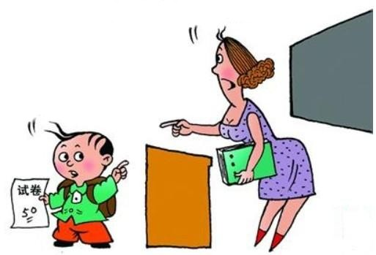
  5.11預防措施應與潛在問題之影響相稱。
    預防措施是事先行動流程以鑑別改進機會
    呈現因果關係(原因、損害、對策)
    在有限的資源下實行減害措施
寶寶，怎麼這次又沒考好？
我媽買的聰明丸，
肯定是假貨？

Slide 4
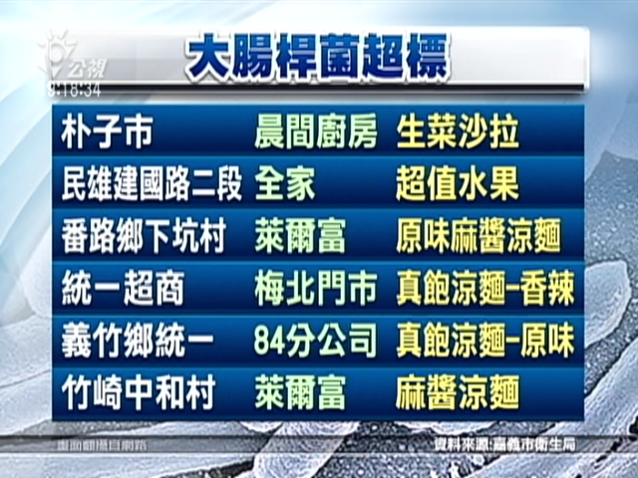
生物安全與生物材料管理
Based on Risk Management
Safety and security在生物環境下不可能永遠完美
大多數生物病原體是可從自然環境中獲取
必要的控制而不影響臨床服務或合法的研究工作
管理者與相關者需決定風險是否可接受(危害控制與成本的平衡)

Slide 5
生物安全與生物材料管理
Based on Risk Management
Safety and security在生物環境下不可能永遠完美
大多數生物病原體是可從自然環境中獲取
必要的控制而不影響臨床服務或合法的研究工作
管理者與相關者需決定風險是否可接受(危害控制與成本的平衡)

Slide 6
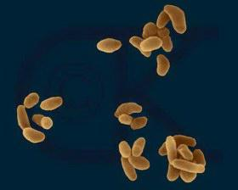
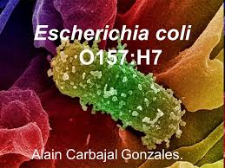
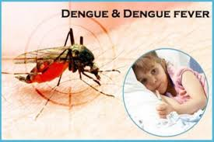
重要性
病原與毒素，對人員與社區的潛在風險
  Mycobacterium tuberculosis, Brucella abortus, foot-and-mouth disease virus, Escherichia coli O157:H7, Francisella tularensis, dengue fever virus
有責任採取安全與保全方式運作
疾管署生物實驗室風險管理試辦計畫→查核生物風險管理系統運作滿足要求
Francisella tularensis

Slide 7
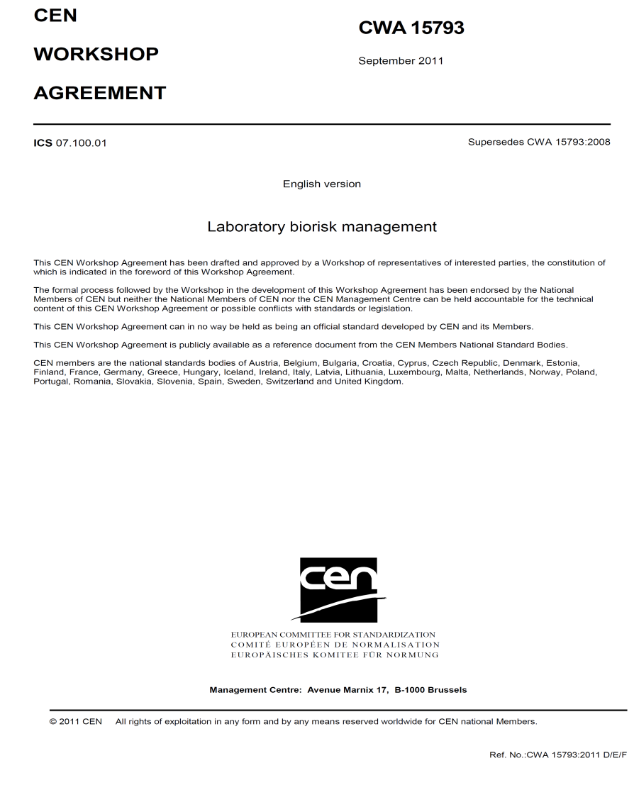
實驗室生物安全管理規範
(CEN CWA 15793)
前言
1.範圍
2.參考資料
3.名詞釋義
4.管理系統要求
註： CEN 的標準是 ISO 制定國際標準(ISO)的重要基礎

Slide 8
實驗室生物安全管理規範
(CEN CWA 15793)
前言
1.範圍
2.參考資料
3.名詞釋義
4.管理系統要求
4.1一般要求
4.2政策
4.3規劃(風險評鑑)
4.4實施與運作
4.5檢查與矯正
4.6審查
http://web11.cych.org.tw/KM/readdocument.aspx?documentId=13978

Slide 9
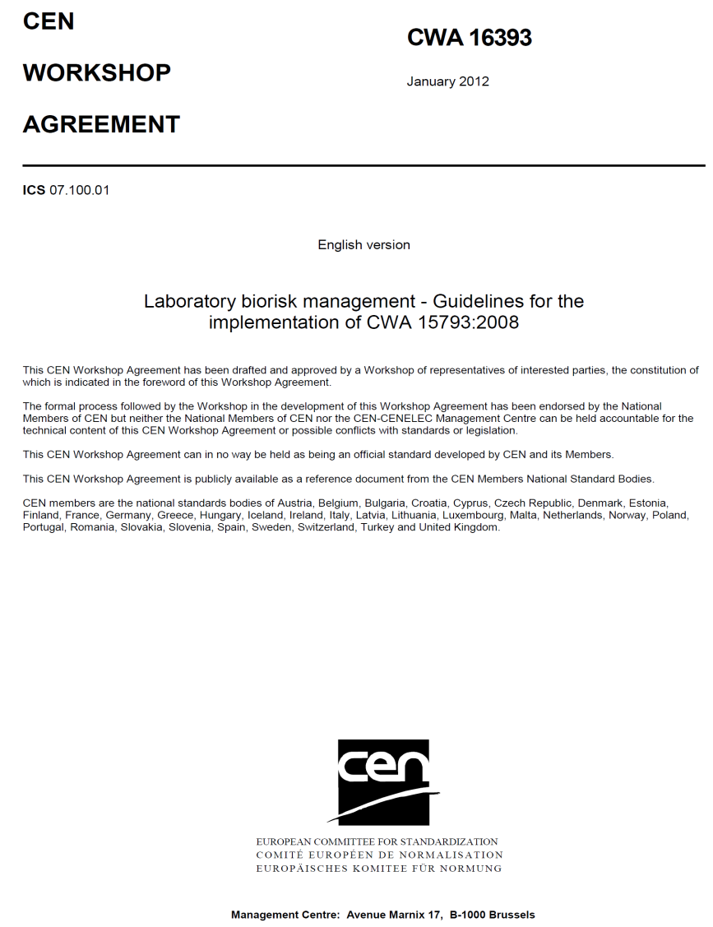
實驗室生物風險管理系統實施指引(CWA16393)
Laboratory Biosafety and Biosecurity Risk Assessment Technical Guidance Document 風險評鑑技術指引
http://web11.cych.org.tw/KM/readdocument.aspx?documentId=13977(生物風險管理實施指引)
http://web11.cych.org.tw/KM/readdocument.aspx?documentId=13975(風險評價)

Slide 10
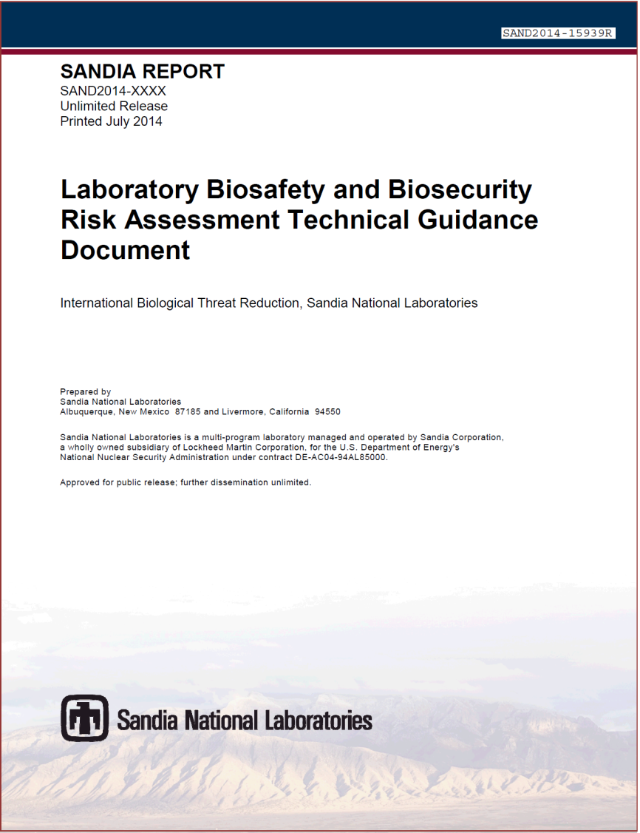
實驗室生物風險管理系統實施指引(CWA16393)
Laboratory Biosafety and Biosecurity Risk Assessment Technical Guidance Document 風險評鑑技術指引
http://web11.cych.org.tw/KM/readdocument.aspx?documentId=13977(生物風險管理實施指引)
http://web11.cych.org.tw/KM/readdocument.aspx?documentId=13975(風險評價)

Slide 11
實驗室生物風險管理系統實施指引(CWA16393)
補充
針對CWA 15793
安全/保全架構概念
細部指引與建議作法
運用情境提出對策
Laboratory Biosafety and Biosecurity Risk Assessment Technical Guidance Document 風險評鑑技術指引
http://web11.cych.org.tw/KM/readdocument.aspx?documentId=13977(生物風險管理實施指引)
http://web11.cych.org.tw/KM/readdocument.aspx?documentId=13975(風險評價)

Slide 12
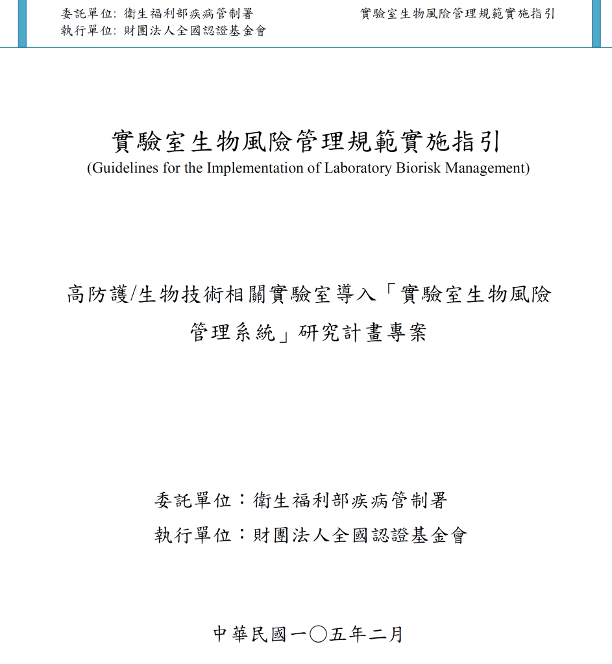
實驗室生物風險管理系統實施指引(CWA16393)
Laboratory Biosafety and Biosecurity Risk Assessment Technical Guidance Document 風險評鑑技術指引
http://web11.cych.org.tw/KM/readdocument.aspx?documentId=13977(實施指引)
http://web11.cych.org.tw/KM/readdocument.aspx?documentId=13975(風險評價)
http://web11.cych.org.tw/KM/readdocument.aspx?documentId=13976(計畫專案版)

Slide 13
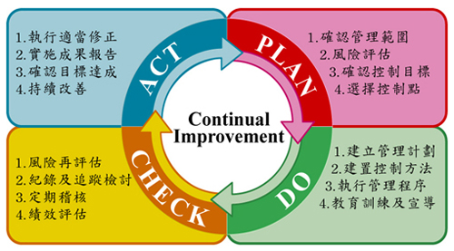
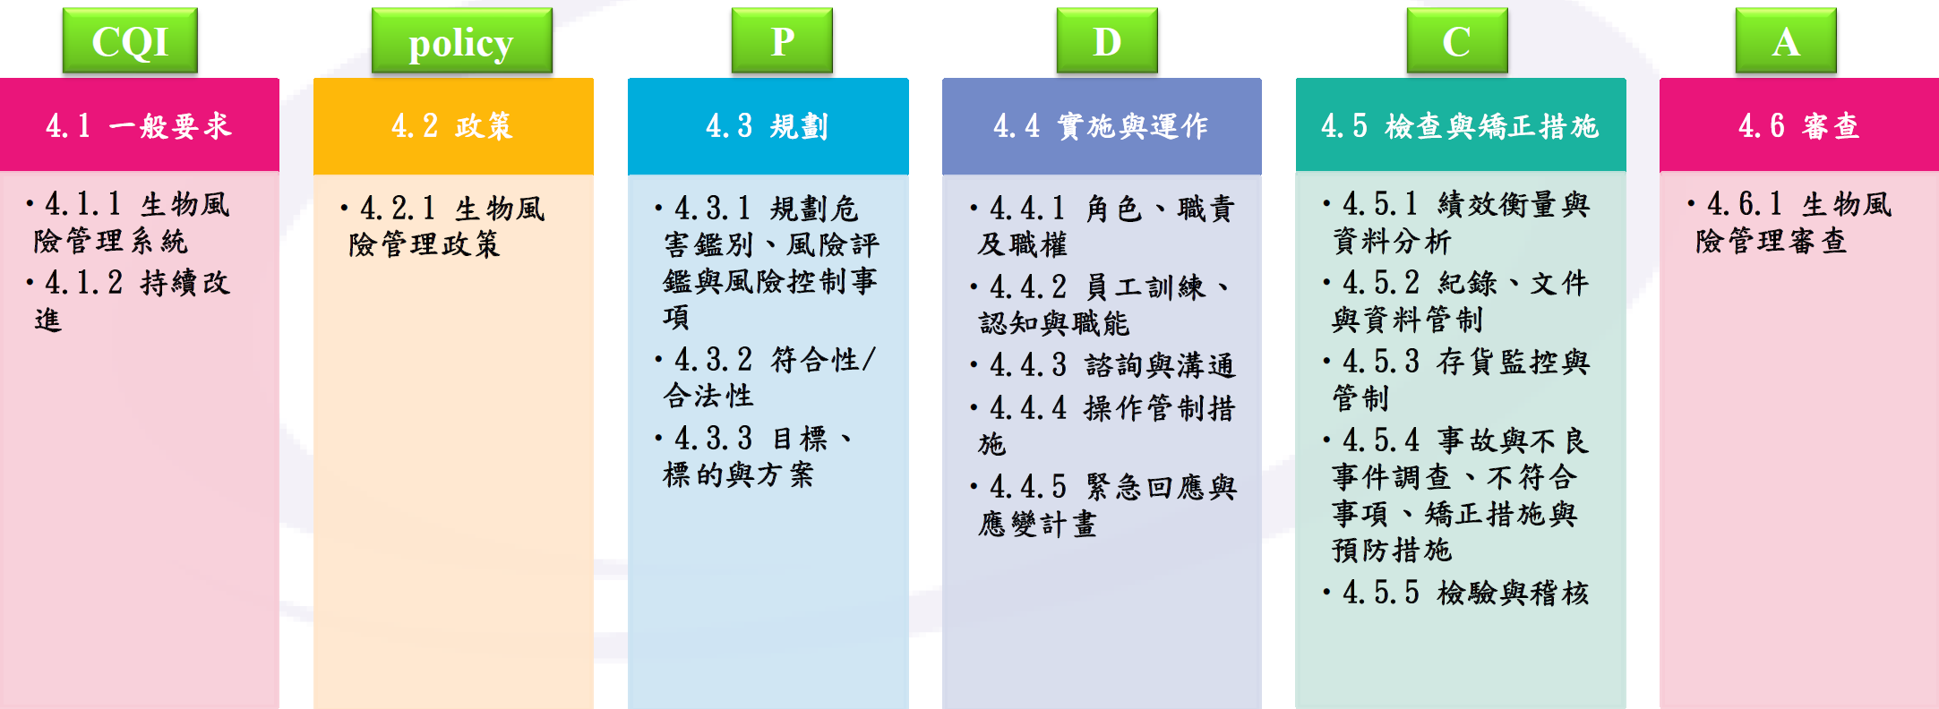
實驗室生物風險管理系統

Slide 14
實驗室風險評鑑步驟
1. | 定義情況 | 從事什麼工作？
2. | 定義風險 | 可能發生什麼錯誤？
3. | 描述風險特性 | 風險發生可能性？後果為何？
4. | 決定風險是否可接受 | 管理階層與關鍵利害關係者參與討論
5. | 實施風險減輕措施 | 確認在實施風險減輕措施後，所有風險皆可接受？

Slide 15
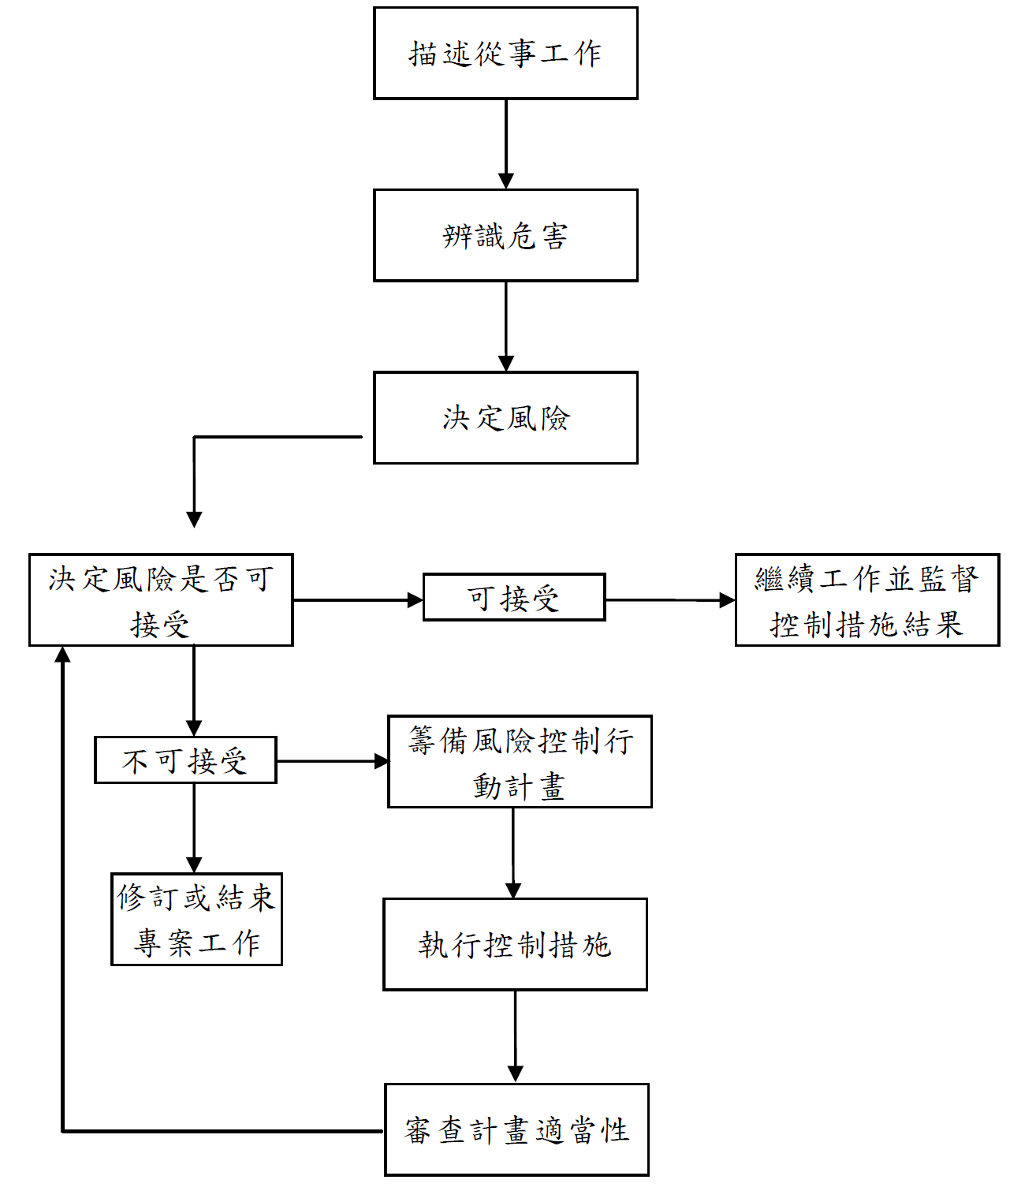
實驗室風險評鑑步驟
1+2危害鑑別
定義情況
定義風險
描述風險特性
決定風險是否可接受
實施風險減輕措施
3+4風險評鑑
5.風險控制

Slide 16
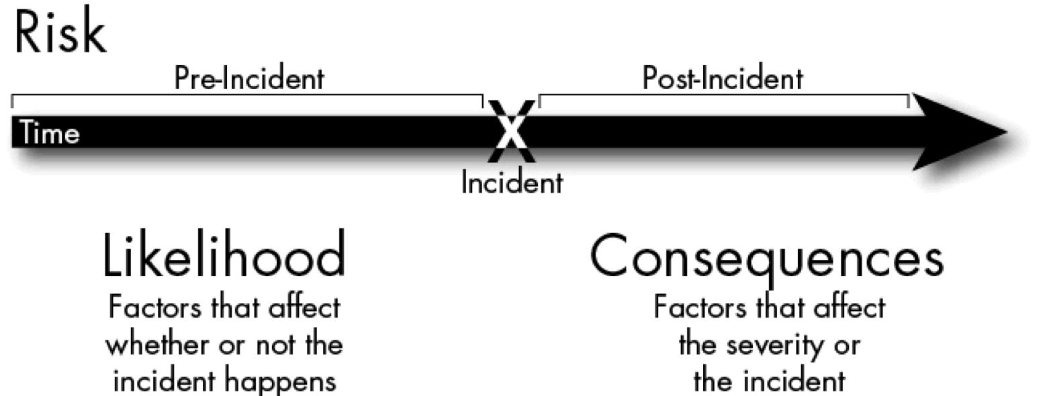
實驗室的風險
可能性
影響事件是否發生的因素
後果
影響事件
嚴重性的程度
風險函數：風險＝可能性 X 後果
要瞭解特定的風險應先釐清：發生什麼事？可能性為多少？後果為何？

Slide 17
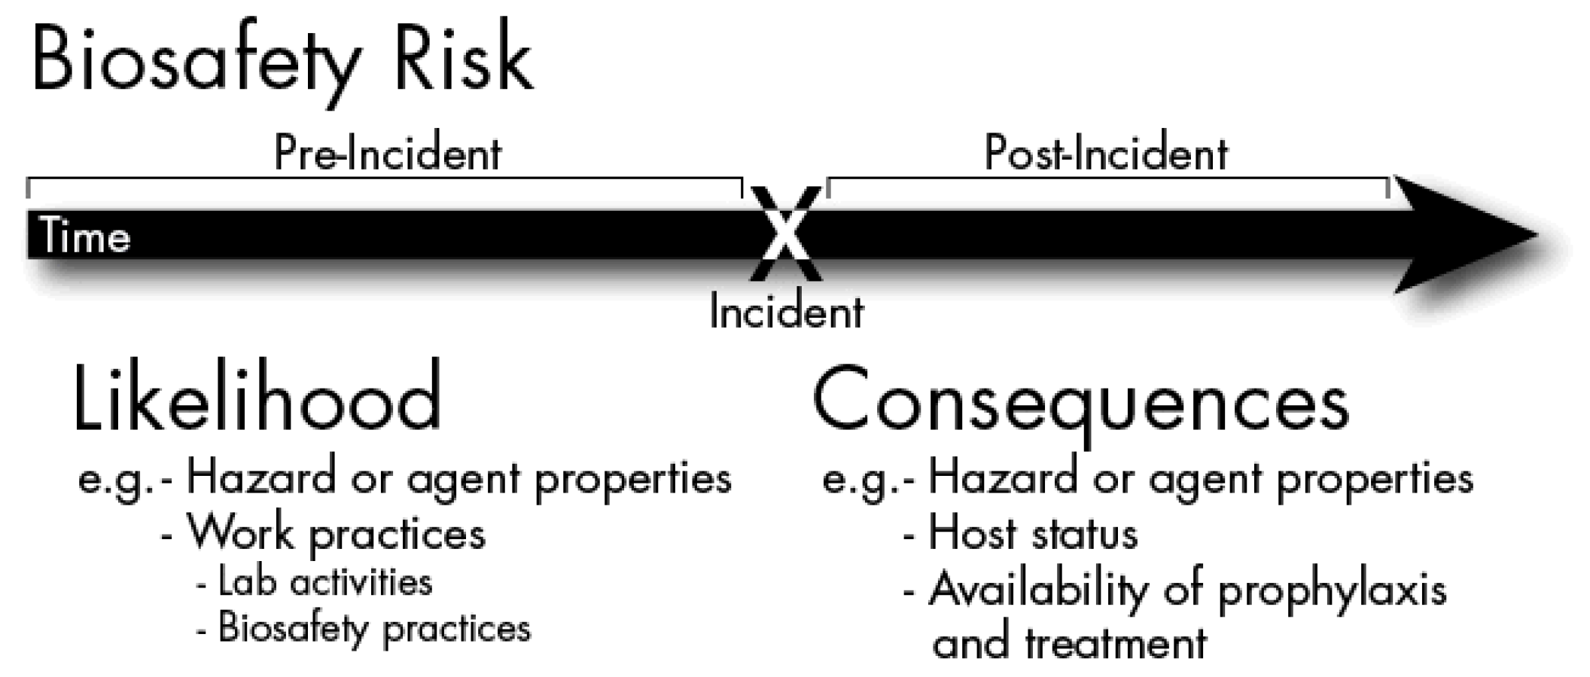
實驗室生物安全風險
取決於
1a.生物病原體特性(又稱危害)
1b.宿主特性
1c.實驗室處理病原體所採用的工作實務與程序(活動與環境)

Slide 18
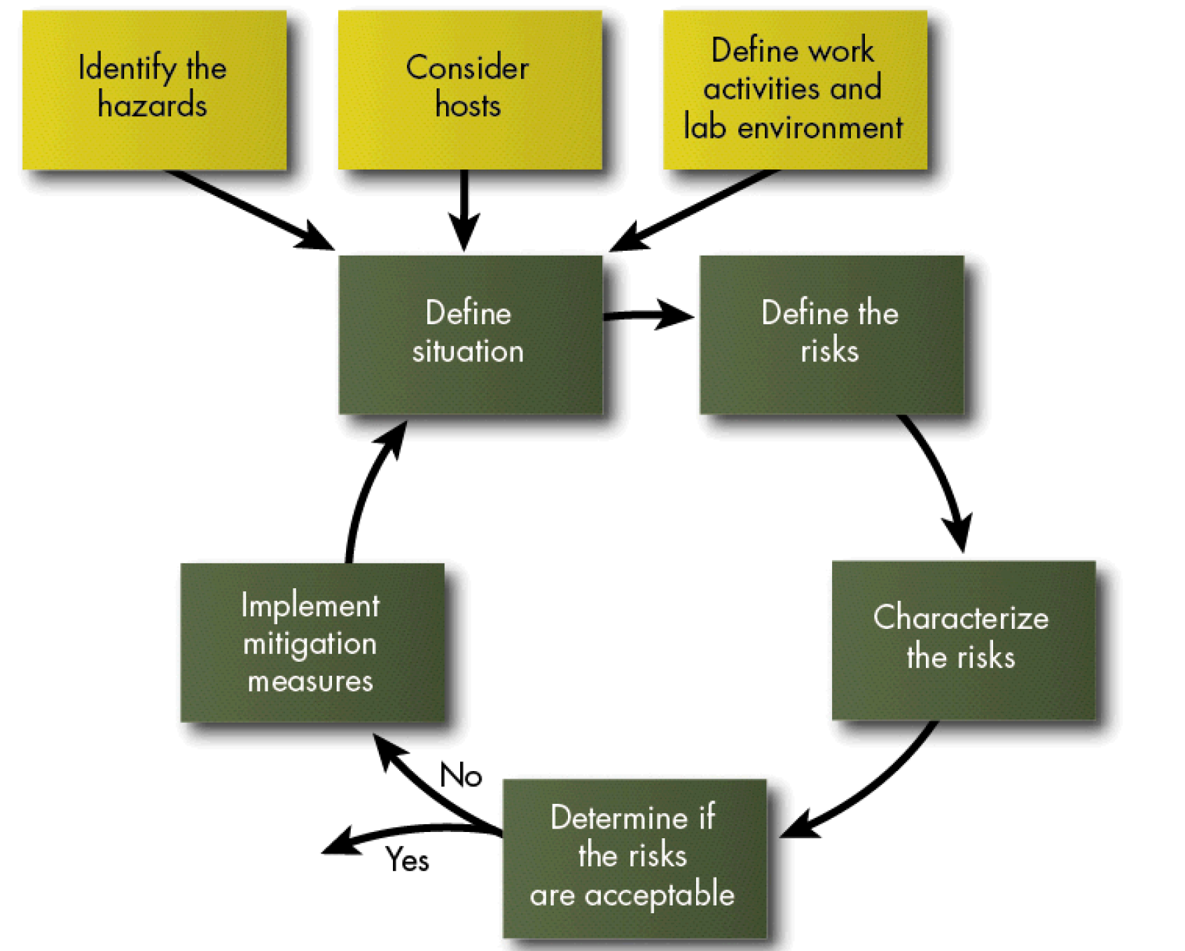

生物安全風險評鑑過程
宿主特性
活動與環境
生物病原體特性

Slide 19
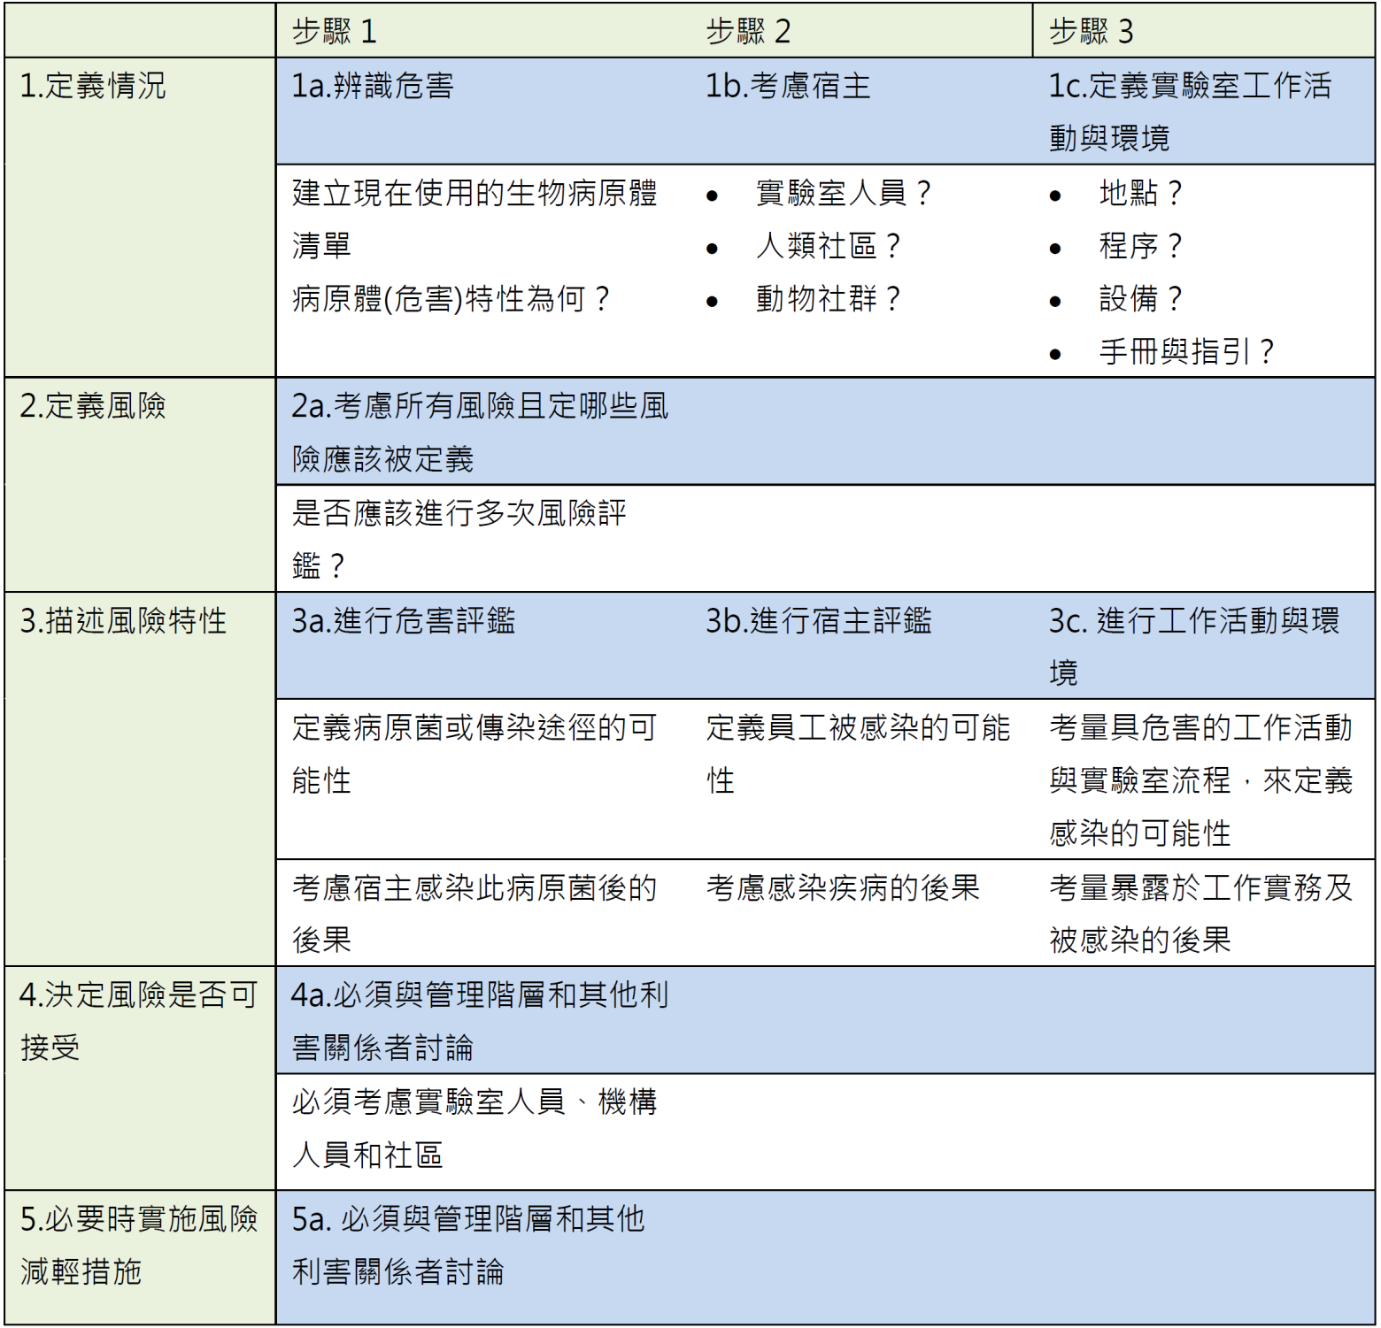
生物安全風險評鑑過程
消除、替代、工程控制、程序控制、個人保護措施

Slide 20
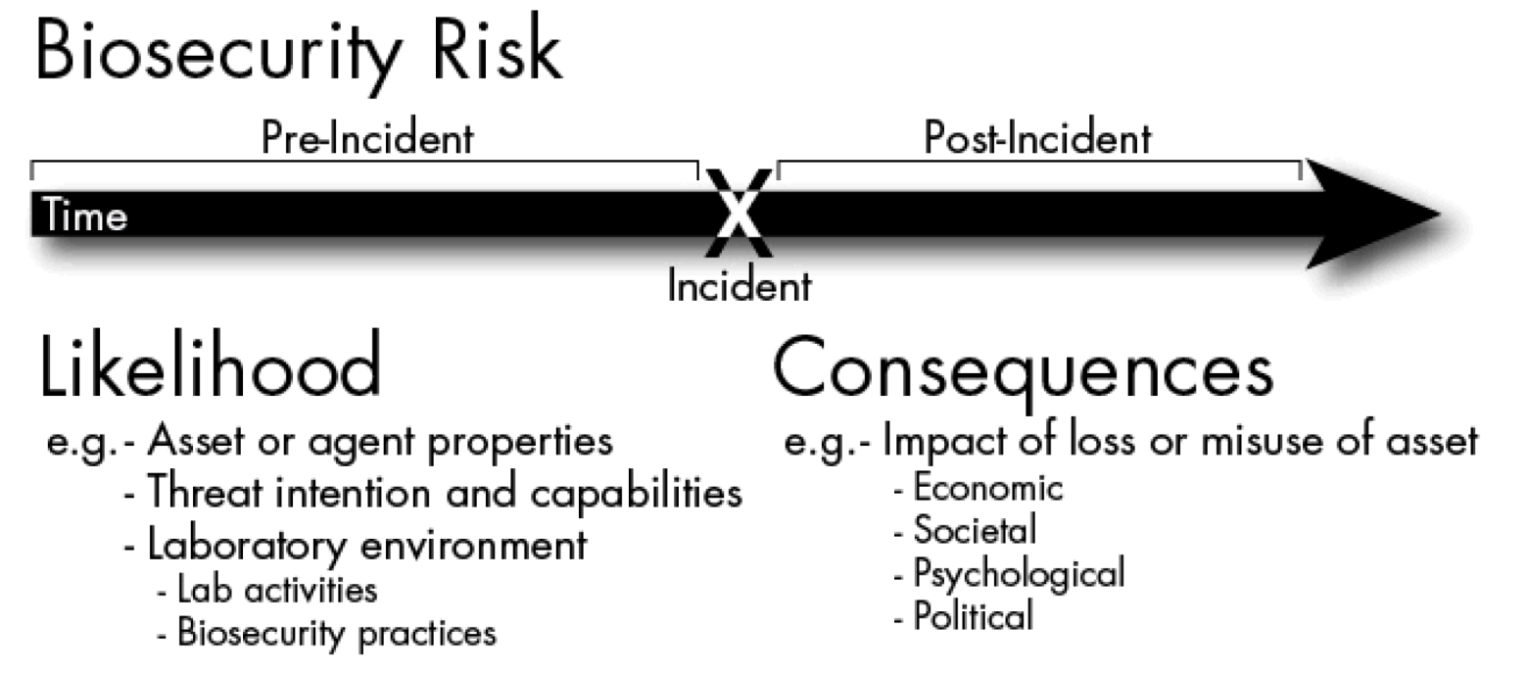
實驗室生物保全風險
生物保全風險通常難以鑑別與描繪其特性，因為其風險是取決於欲非法取得和使用實驗室有價值資產的意圖
界定實驗室有哪些資產(認識資產)，(設施環境)就能依照該資產被取得之可能性(認識威脅)，以及失去該資產的後果，來定義生物保全風險

Slide 21
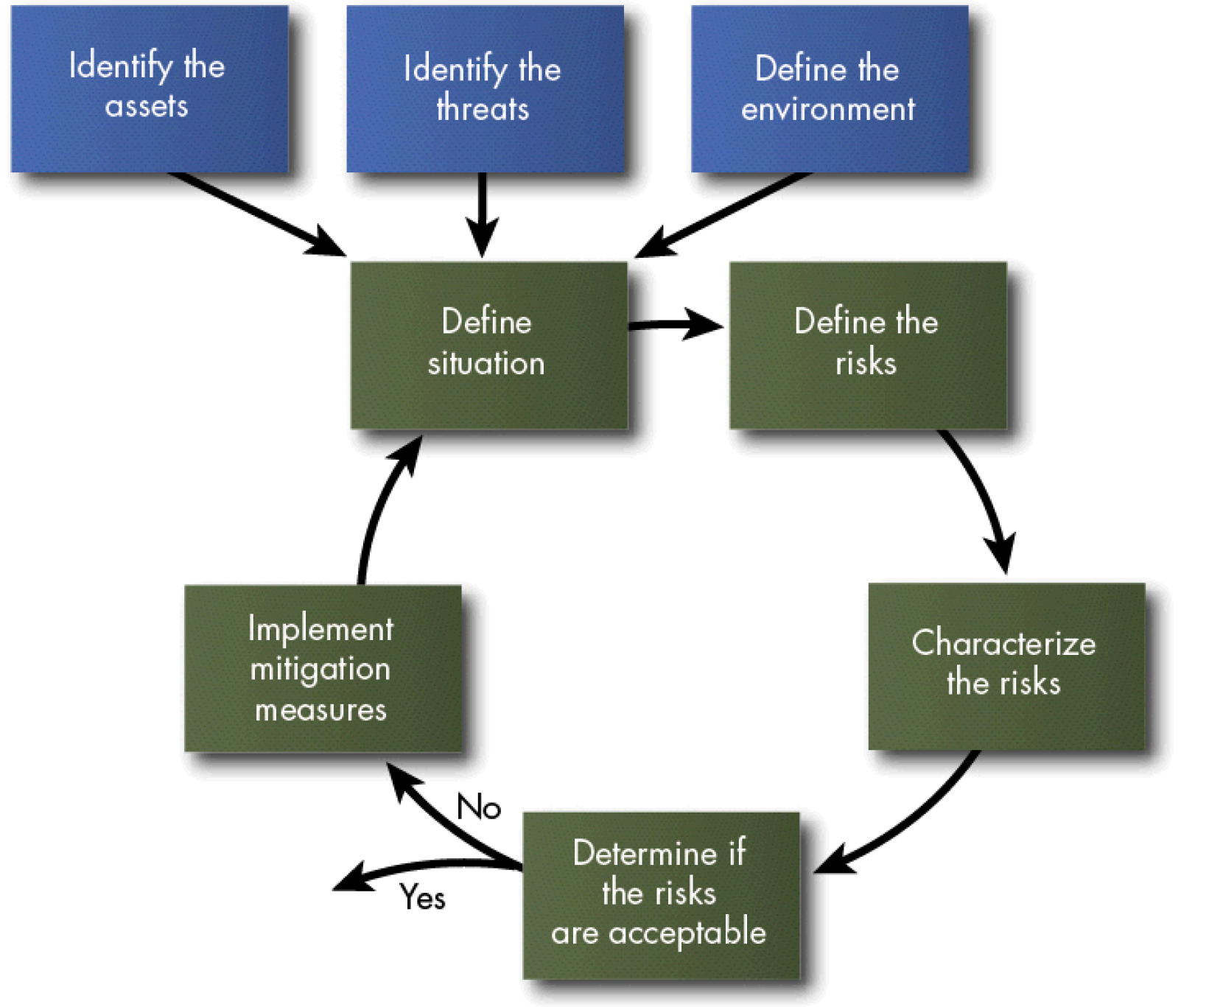
生物保全風險評鑑過程
認識威脅
設施環境
認識資產

Slide 22
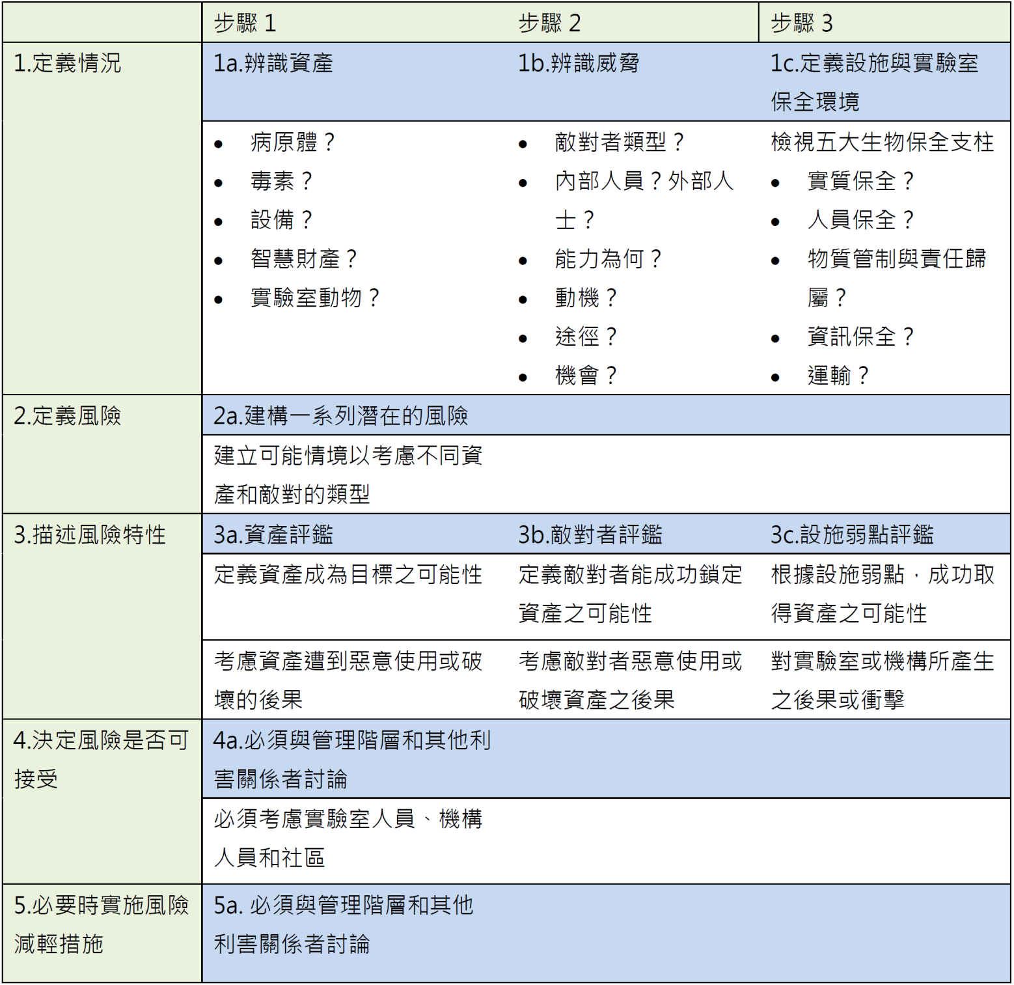
生物資產風險評鑑過程
實質保全、人員、庫存、資訊、運輸措施….

Slide 23
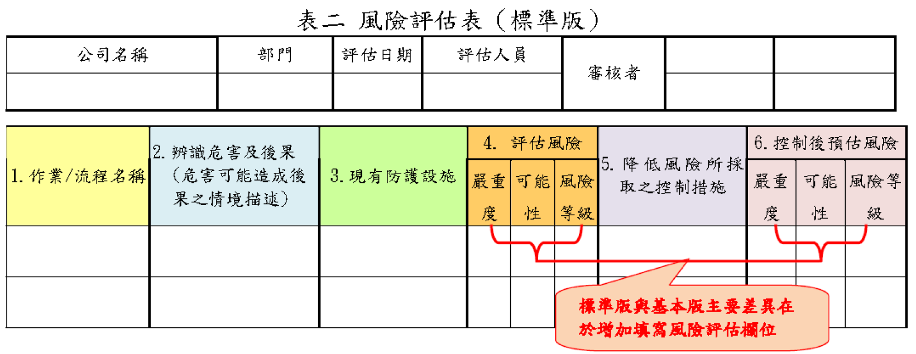
標準版風險評估表

Slide 24
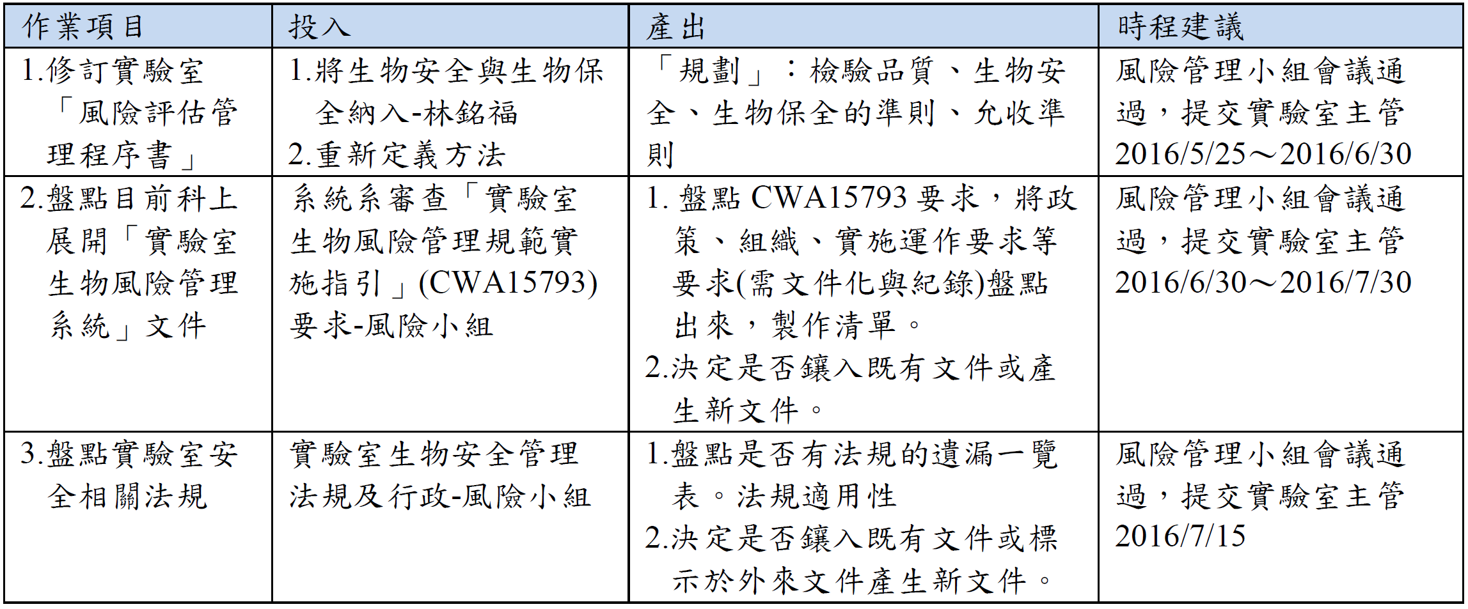
實驗室導入對策(1)

Slide 25
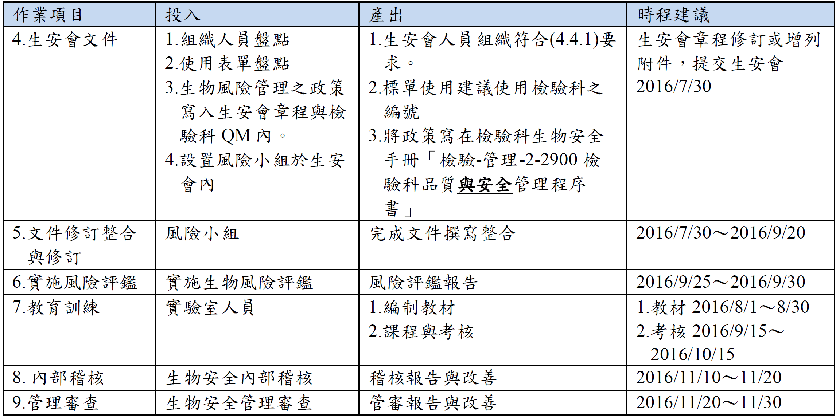
實驗室導入對策(2)

Slide 26

我要參加風險管理小組

